Slide 1


SETOR DE INTELIGÊNCIA
MAPA DO CRIME – 2015 a 2017

Slide 2
ESTATÍSTICOS BRASIL – 2009 a 2017

Slide 3
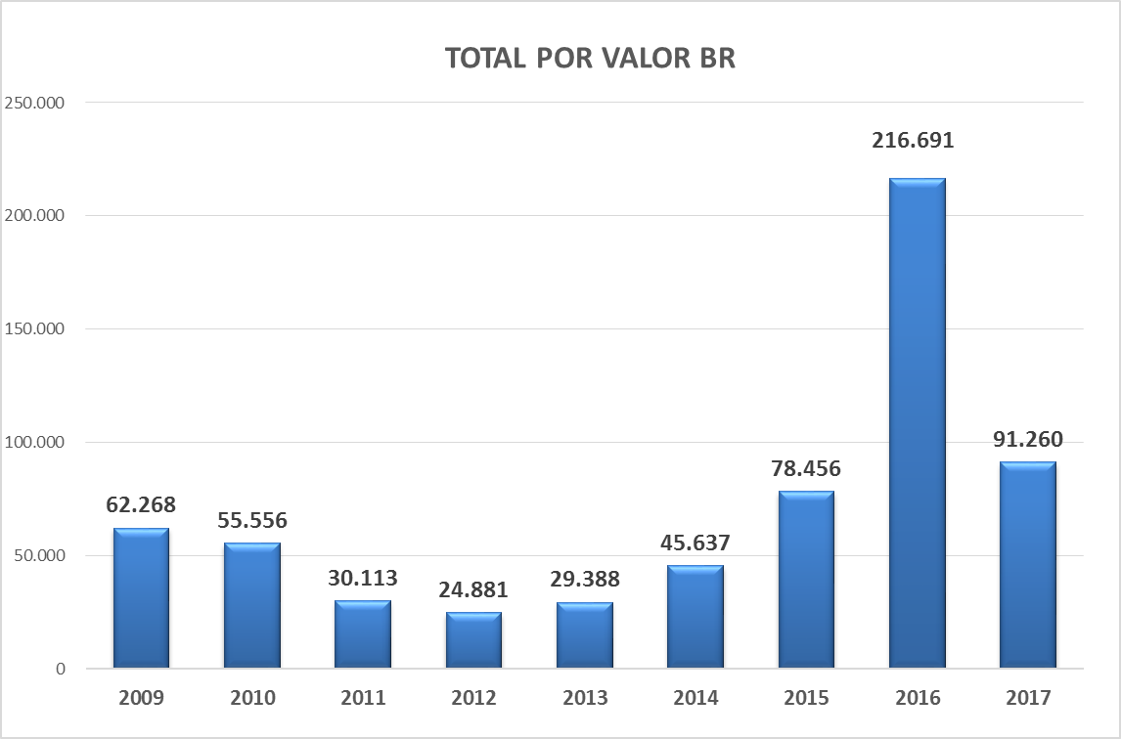
ROUBO E TENTATIVA 2009 a 2017 – POR VALOR – BRASIL

Slide 4
NATUREZA 2009 a 2017 – POR VALOR – BRASIL

Slide 5
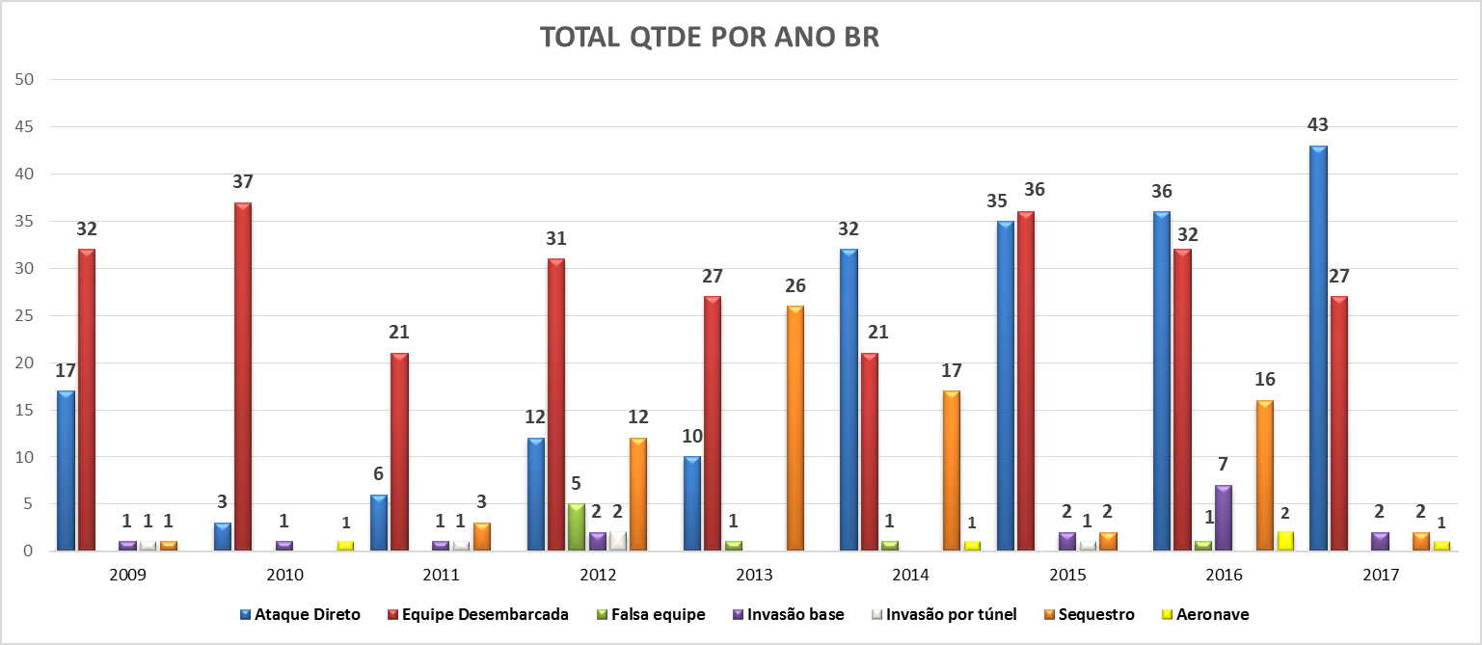
ROUBO E TENTATIVA 2009 a 2017 – BRASIL – POR ANO

Slide 6
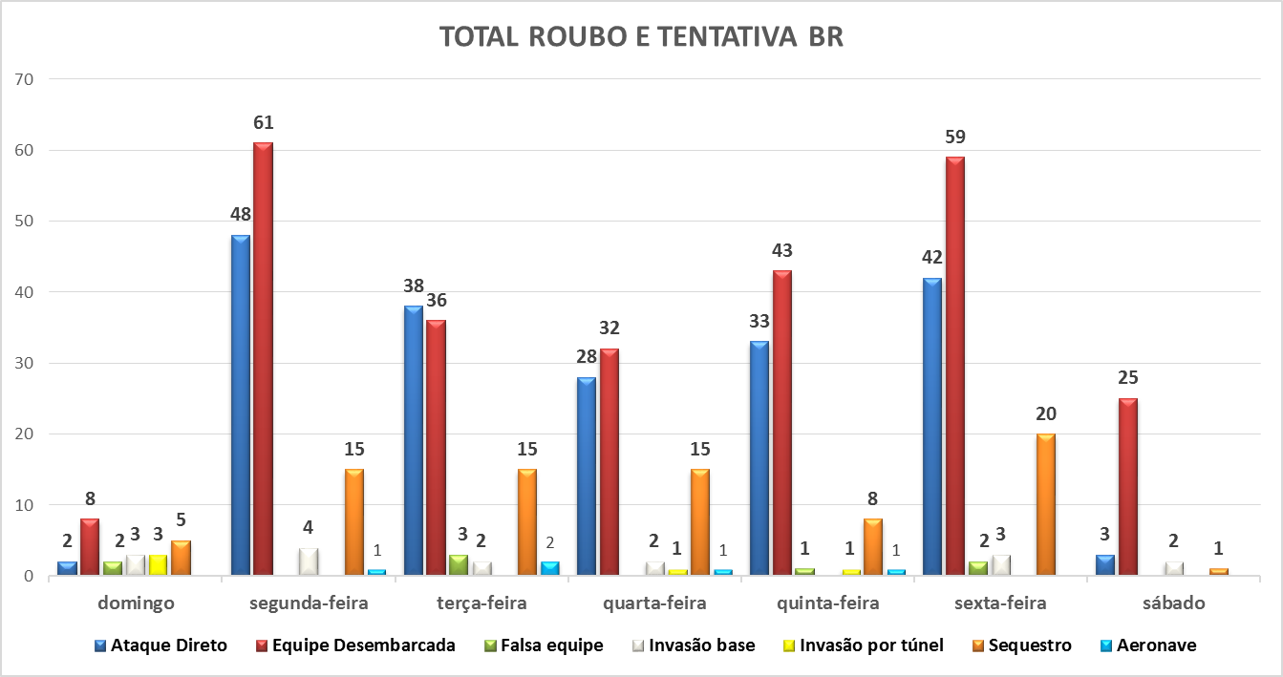
ROUBO E TENTATIVA 2009 a 2017 – BRASIL - POR TIPO/ DIA DA SEMANA
45%

Slide 7
ROUBO E TENTATIVA 2009 a 2017 – BRASIL – POR HORÁRIO
‘

Slide 8
ROUBO E TENTATIVA 2009 a 2017 – BRASIL - POR ESTADO
36%
11%
9%
7%
7%
5%

Slide 9
ROUBO E TENTATIVA 2016 – BRASIL - POR ESTADO
37%
12%
12%
9%
5%
4%

Slide 10
ROUBO E TENTATIVA 2017 – BRASIL - POR ESTADO
18%
15%
15%
10%

Slide 11
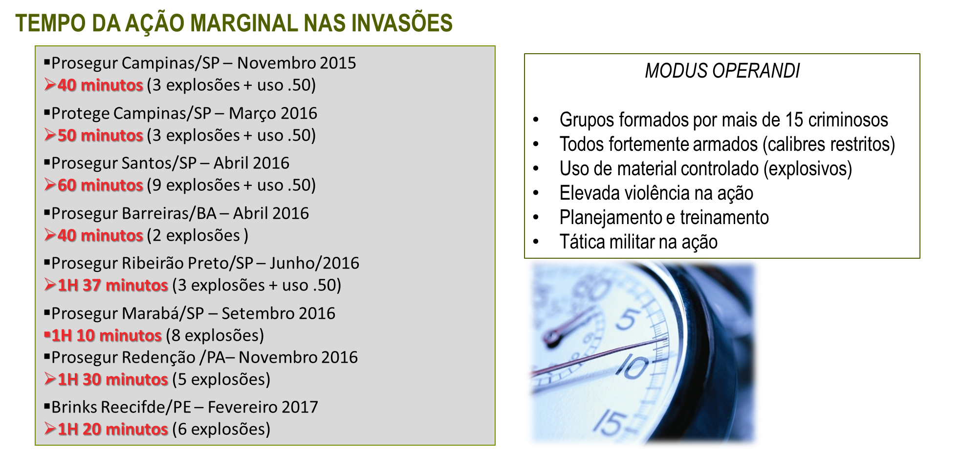
Prosegur Paraguai – Abril de 2017
3H 9 minutos (9 explosões)

Slide 12
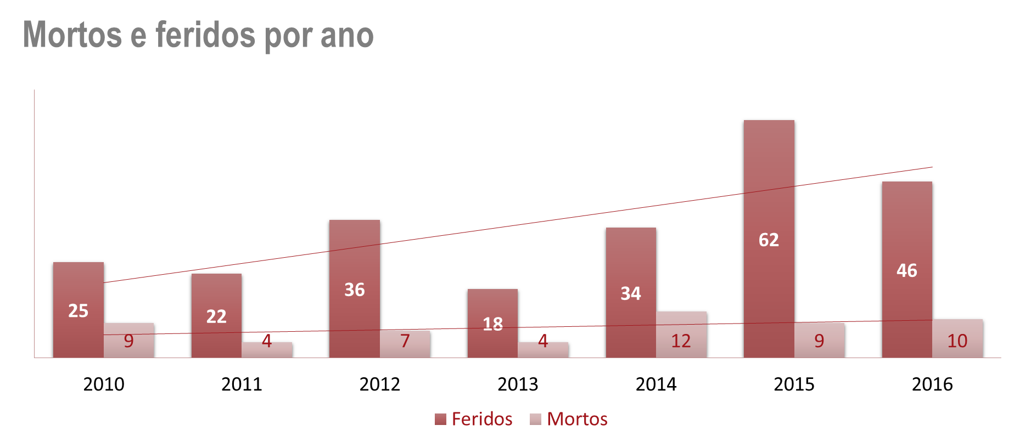

Slide 13
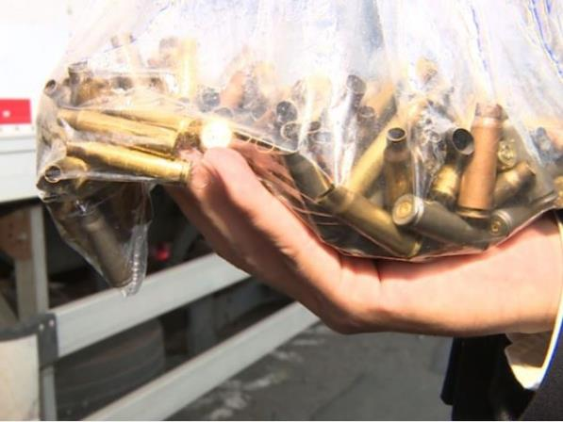

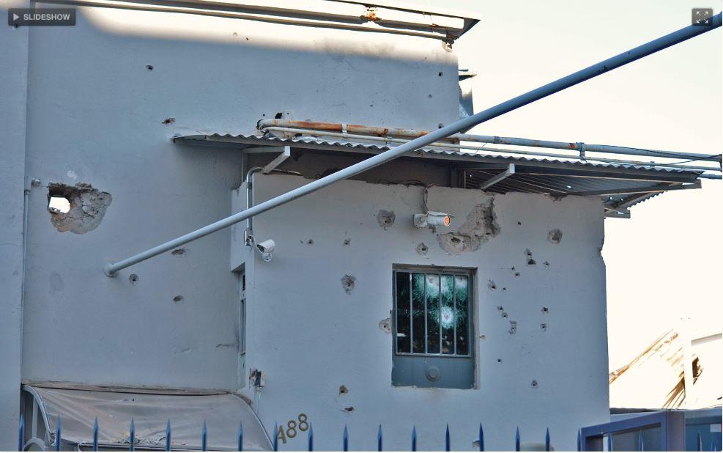
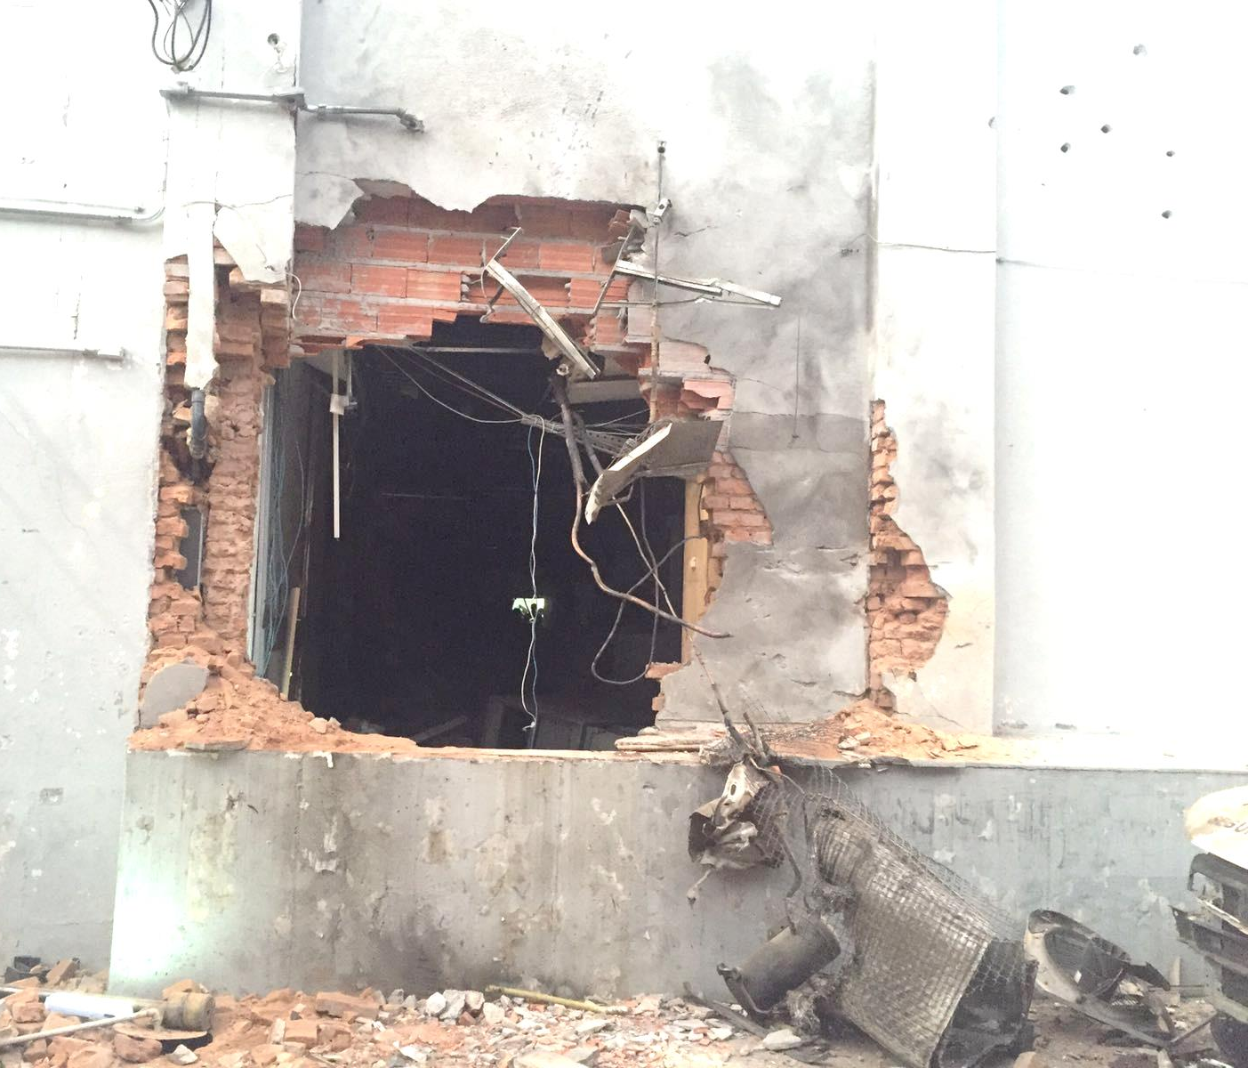
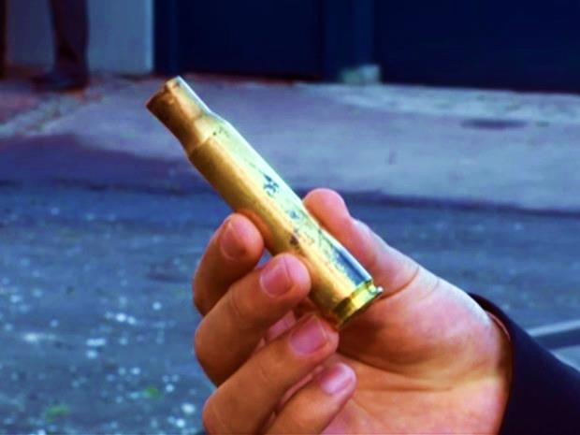
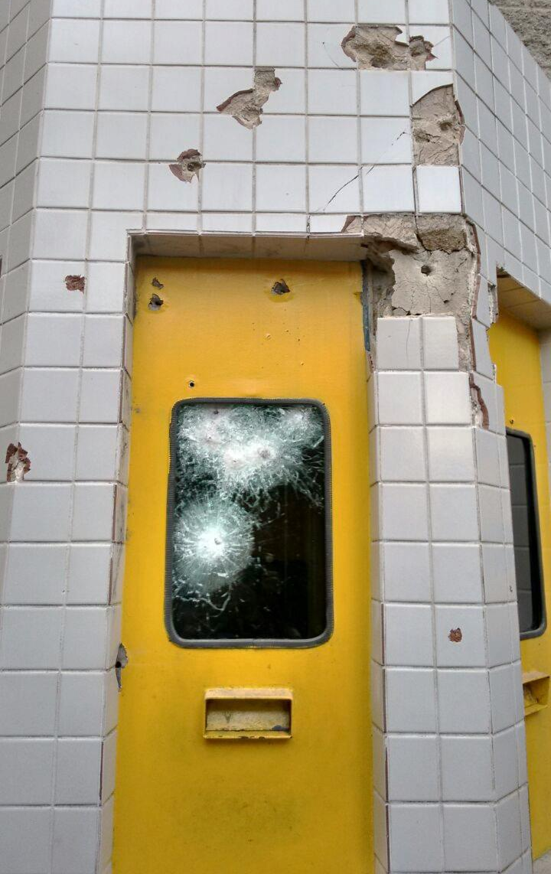
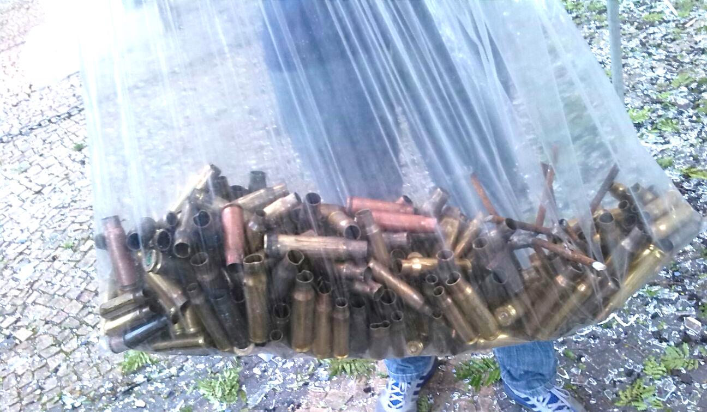
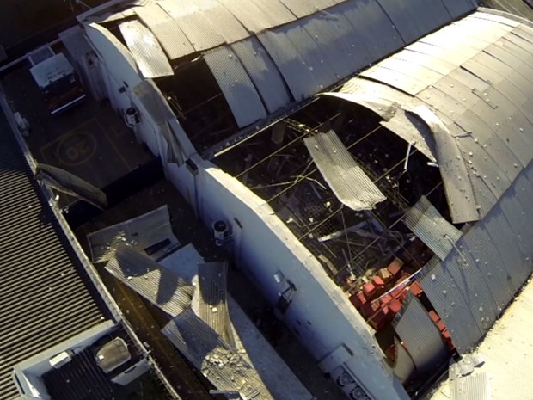
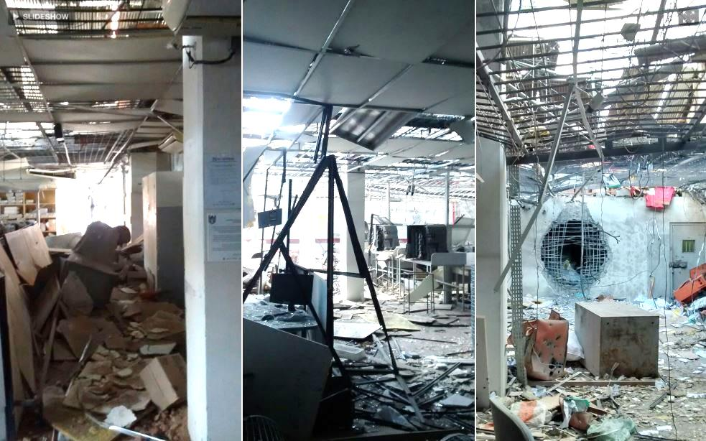

Slide 14
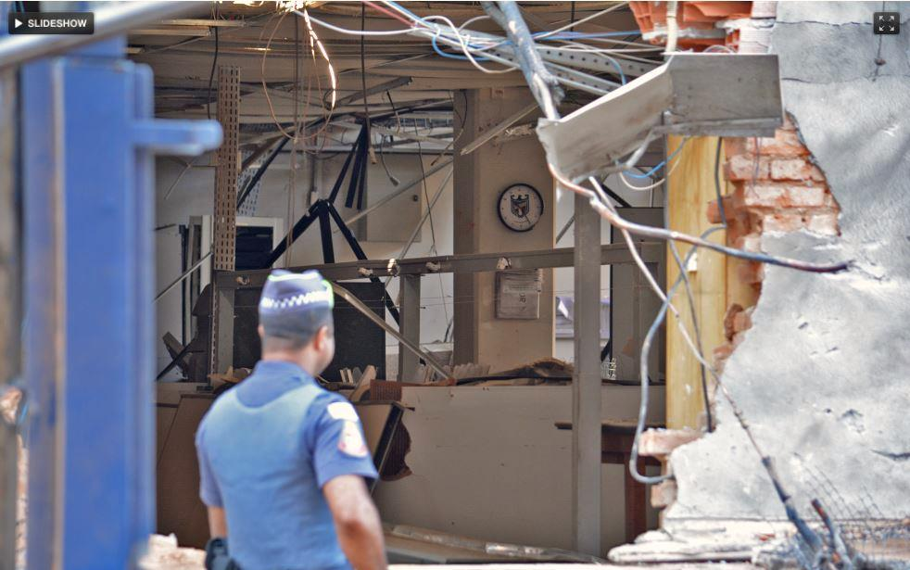
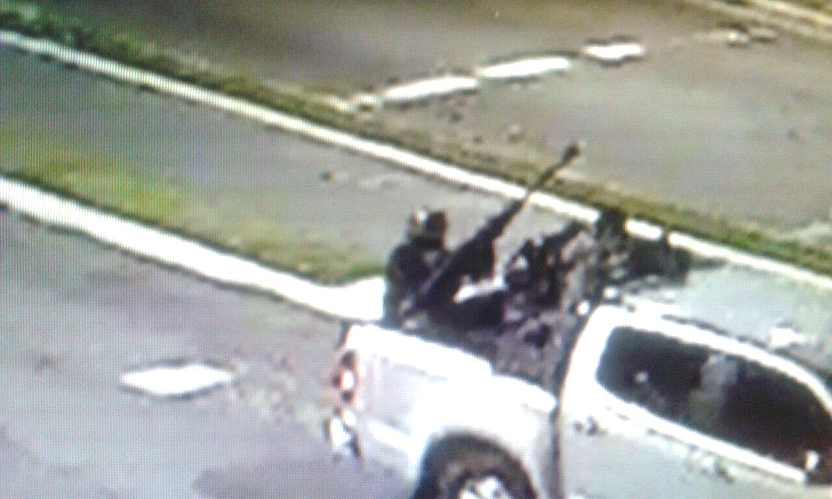
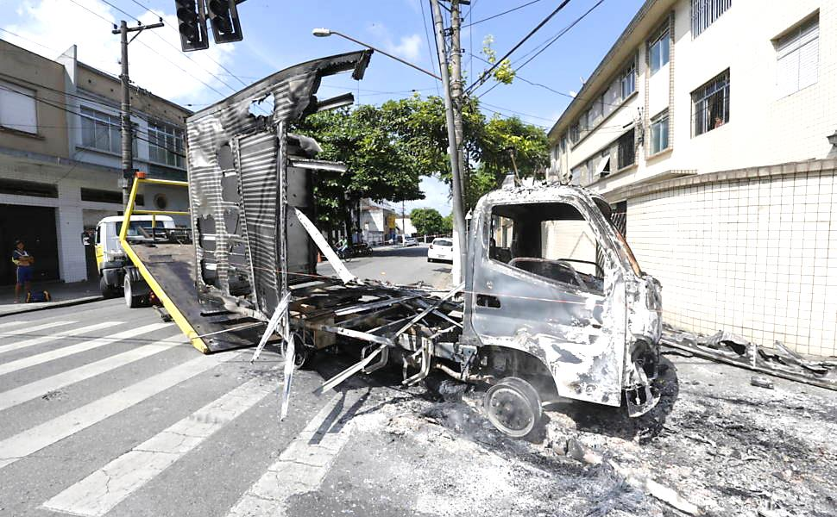
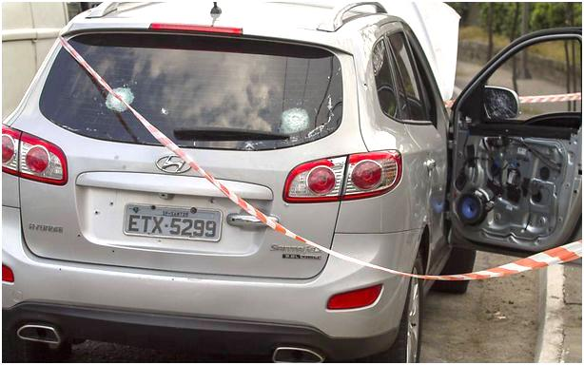
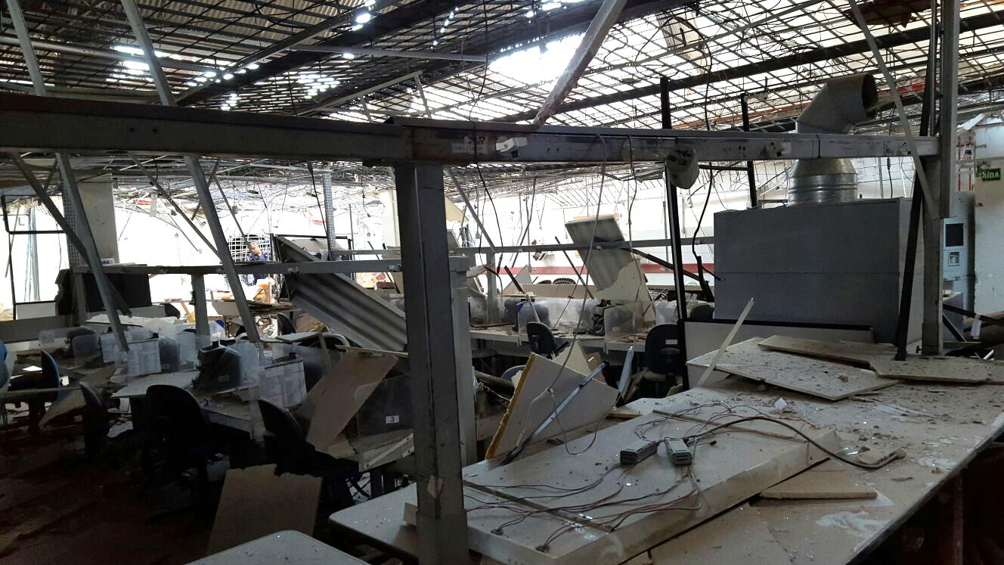
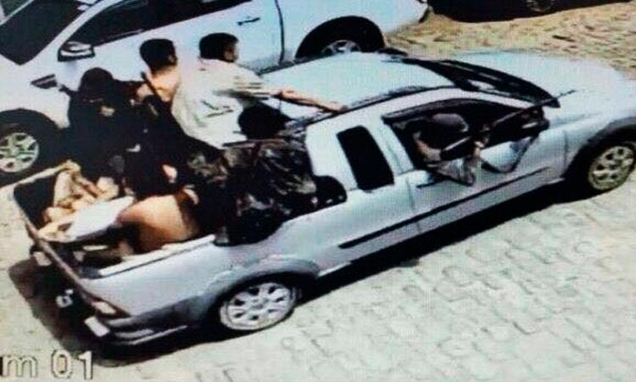
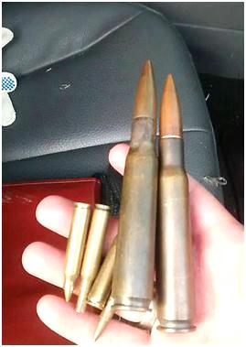
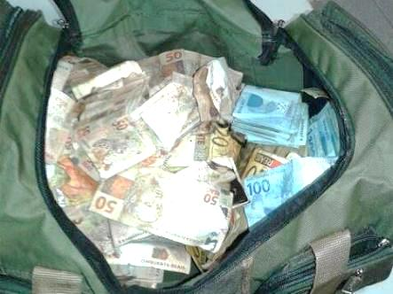

Slide 15
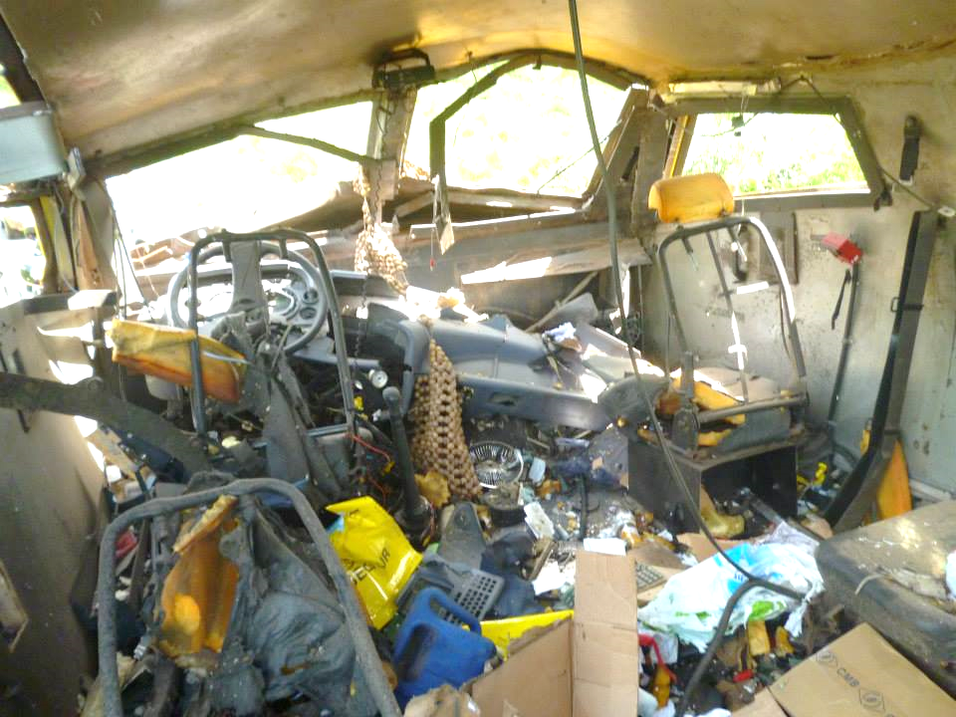
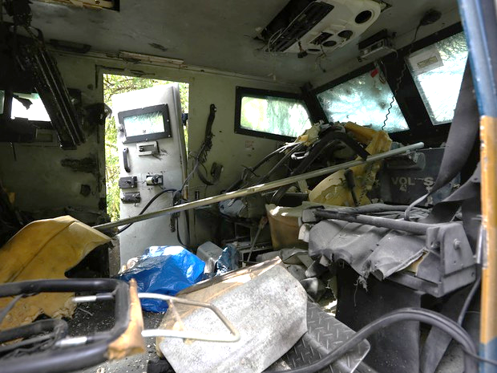
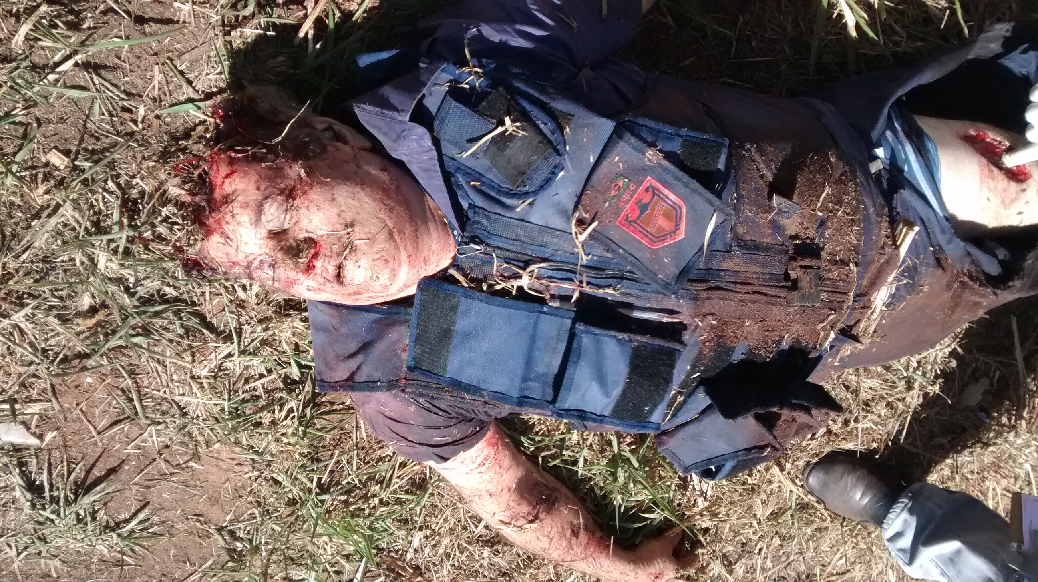
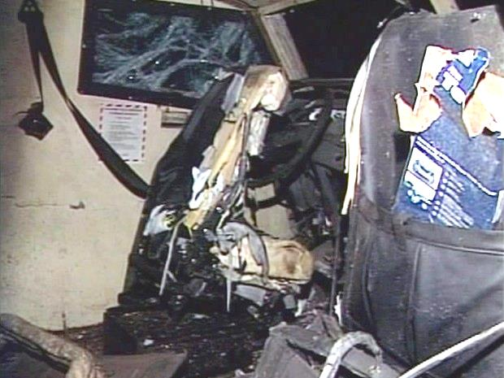
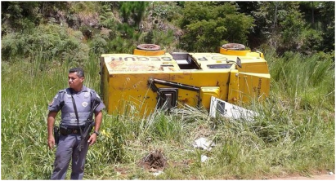
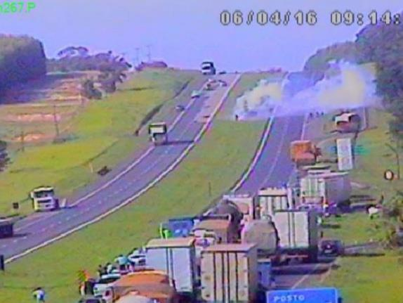
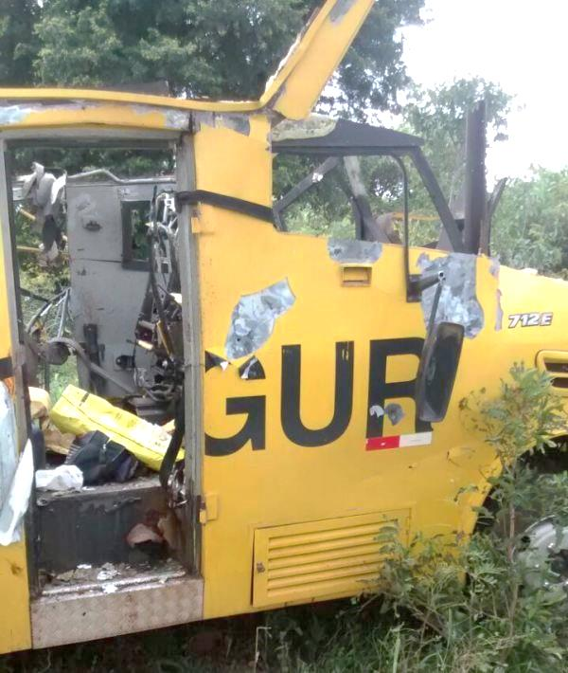
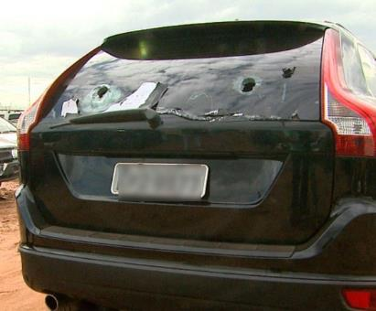
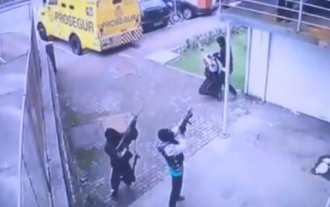
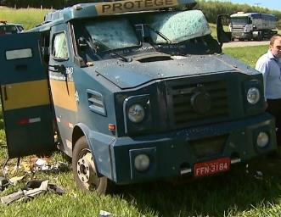
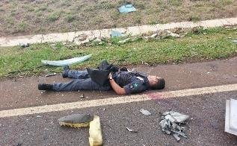

Slide 16
Consequências
Reincidência dos crimes e riscos existentes
Inviabilizar o segmento de transporte de valores, comprometendo o setor de segurança privada que emprega em torno de 600 mil pessoas e a redução do pagamento de impostos
Faltar ou restringir a circulação de numerário para a população
Paralisar as atividades pelos Sindicatos em razão dos riscos
Aumentar os riscos das agências bancárias, caixas eletrônicos e comércio
Financiar o crime organizado para outras ações
Aumento da sensação de insegurança da população.

Slide 17
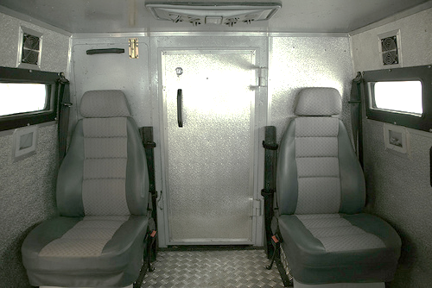
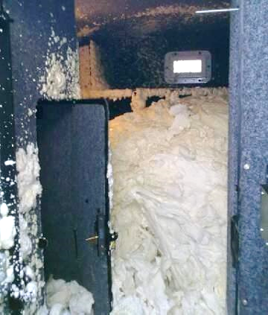
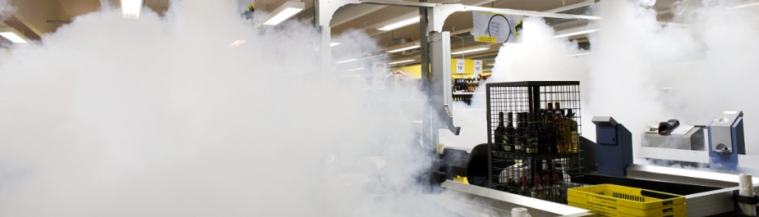
Investimentos
Reforço na blindagem e nas travas de portas dos carros fortes
Instalação de compartimentos internos nos cofres dos carros fortes
Instalação de sistema de monitoramento de carros-fortes por câmeras
Instalação de rastreamento dos carros fortes
Instalação de dispositivos eletrônicos de poliuretano
Instalação de geradores de neblina nas salas de tesourarias e nas caixas-fortes
Alteração estrutural das bases, com a mudança da sala de tesouraria para o piso superior do imóvel;
Instalação de reforço no piso dos caixas fortes com chapas metálicas especiais

Slide 18
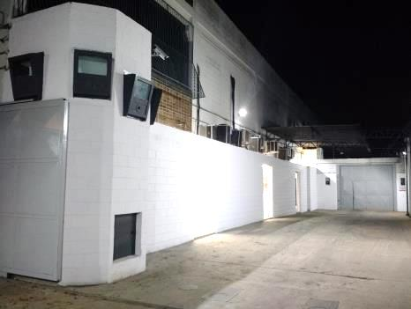
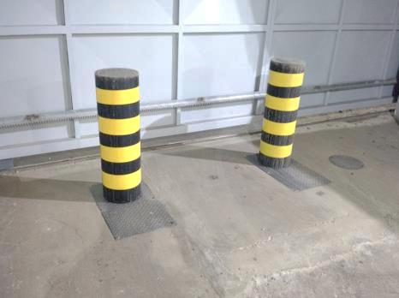

Investimentos
Construção de mais guaritas para aumentar a proteção do perímetro das bases
Reforço na estrutura física das bases com instalação de paredes duplas de concreto e chapas metálicas
Reforço no nível de proteção balística das portarias e guaritas
Aumento do efetivo de vigilantes de segurança das bases em 100%
Reforço e aperfeiçoamento da capacitação técnica dos vigilantes de carro forte e da segurança das bases, inclusive com a implantação do uso da tecnologia
Alterações nas escalas de serviços dos vigilantes, gerando número elevado de horas-extras (custo).

Slide 19
